Slide 1



PENERAPAN FRAMEWORK CODEIGNITER DALAM PERANCANGAN SISTEM INFORMASI PENCATATAN PASIEN COVID-19 (SIPCOP) PADA RUMAH SAKIT DARURAT GELORA JOKO SAMUDRO GRESIK BERBASIS WEB
Chairunisa Dwinanda Asti - 175150701111015
Velia Wilda Ifanah - 175150707111007
Ya’Qub Al - Kindi - 175150707111032

Slide 2
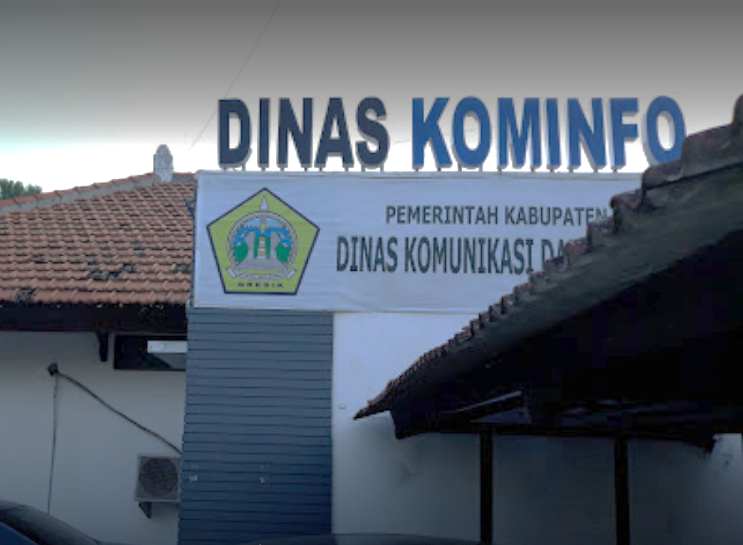
Profile Objek PKL
Dinas Komunikasi dan Informatika Kabupaten Gresik
Jl. Dr. Wahidin S.H. No.60, Randuagung,
Kec. Kebomas, Kabupaten Gresik, Jawa Timur
Tugas Utama Diskominfo :
membantu Bupati dalam melaksanakan urusan pemerintahan bidang Komunikasi dan Informatika
urusan pemerintahan bidang Statistik
urusan pemerintahan bidang persandian

Slide 3
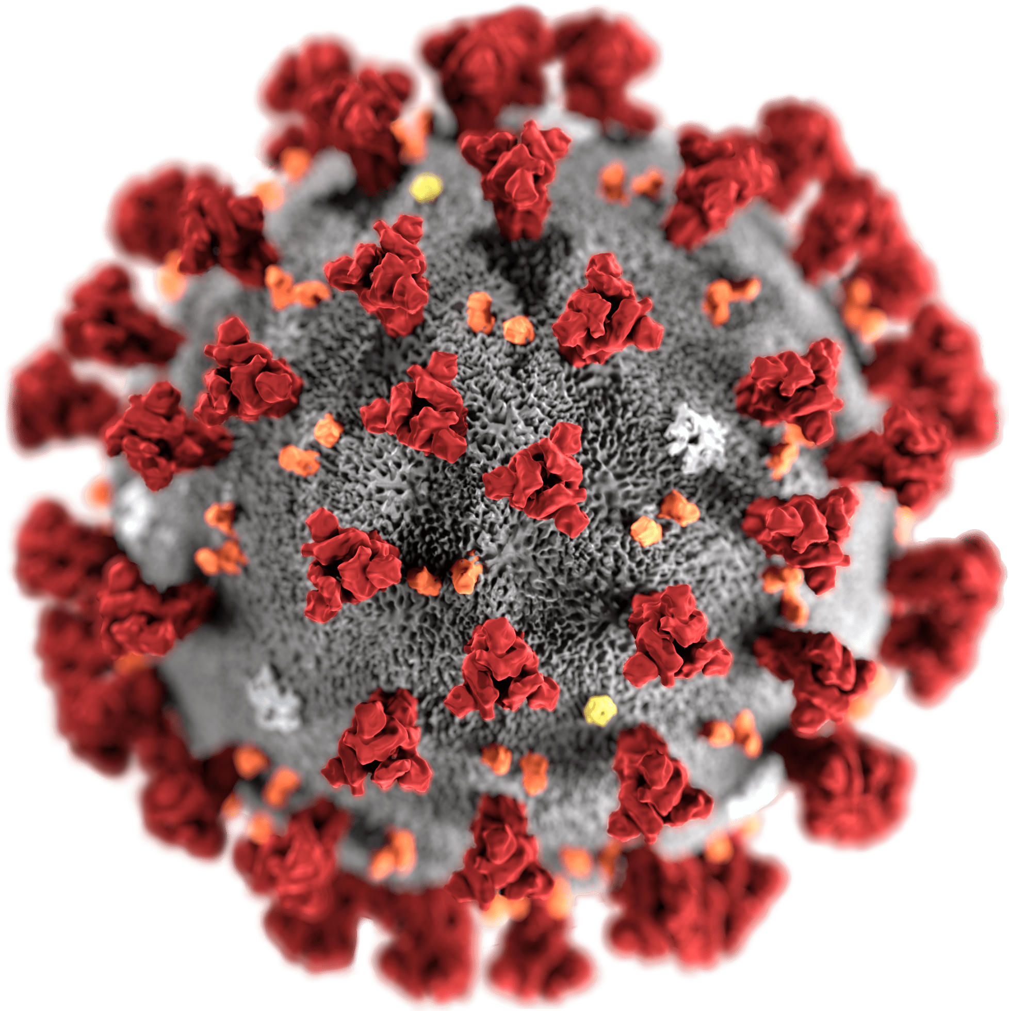
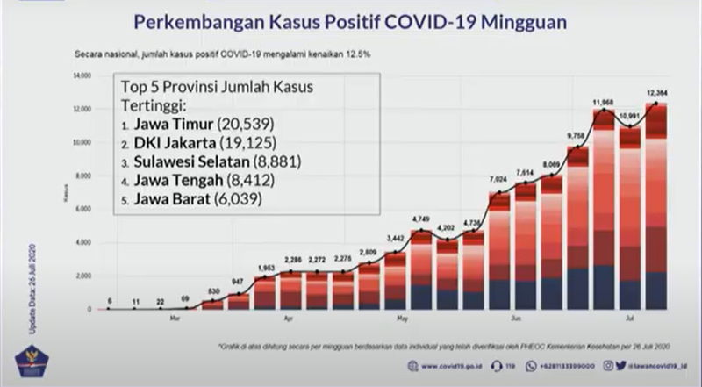

Latar Belakang
SARS COV-2 (COVID-19)
Sumber : covid19.go.id

Slide 4
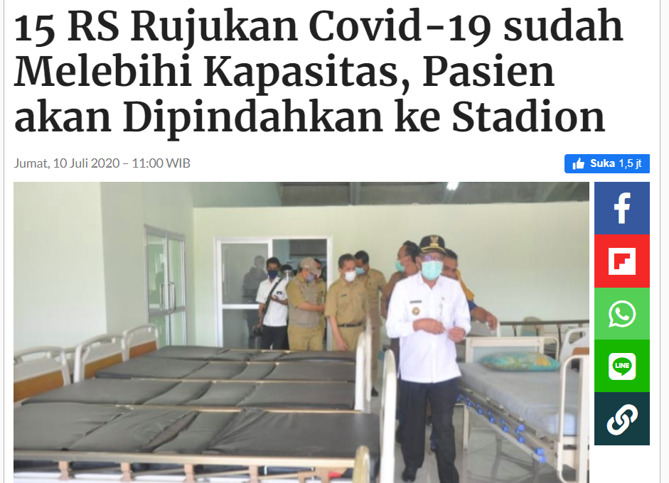
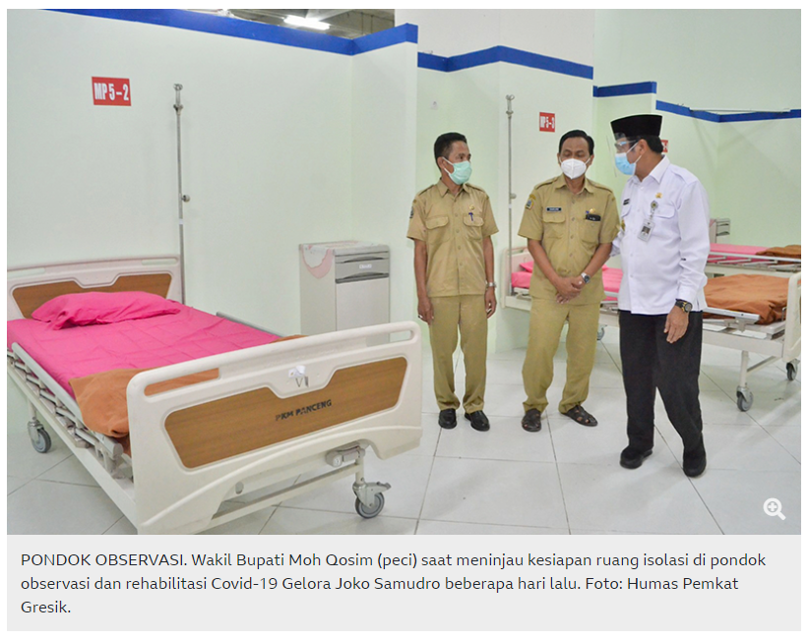
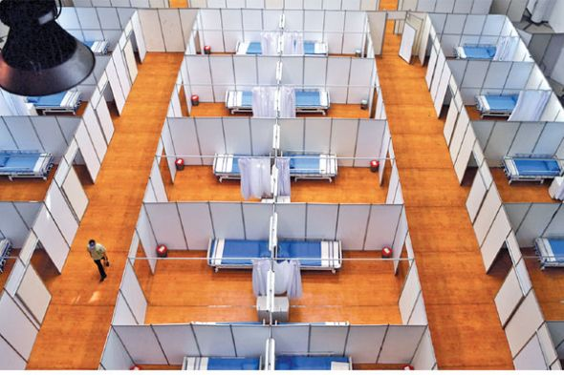
Latar Belakang
Sumber : jpnn.com

Slide 5

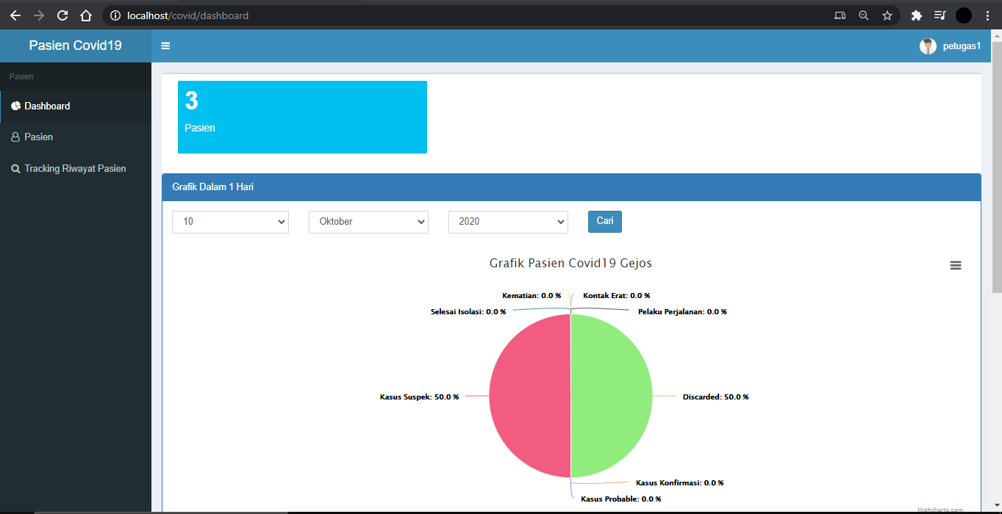
Latar Belakang
Selaras dengan salah satu tugas utama DISKOMINFO “membantu Bupati dalam melaksanakan urusan pemerintahan bidang Komunikasi dan Informatika”
Sistem Informasi Pencatatan COVID-19

Slide 6

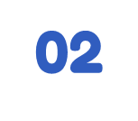
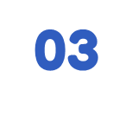
Rumusan Masalah
Tujuan
Bagaimana analisis kebutuhan dari Sistem Informasi pencatatan COVID-19 (SIPCOP) pada Rumah Sakit darurat Gelora Joko Samudro?
Mengetahui analisis kebutuhan dari Sistem Informasi berbasis website pencatatan Covid-19 (SIPCOP) pada Rumah Sakit darurat Gelora Joko Samudro.
Bagaimana rancangan dan implementasi Sistem Informasi berbasis website pencatatan COVID-19 (SIPCOP) pada Rumah Sakit darurat Gelora Joko Samudro menggunakan framework CodeIgniter ?
Menghasilkan rancangan dan implementasi Sistem Informasi pencatatan Covid-19 (SIPCOP) pada Rumah Sakit darurat Gelora Joko Samudro.
Bagaimana hasil pengujian fungsional dan non-fungsional dari pembangunan website Sistem Informasi Pencatatan COVID-19 (SIPCOP) pada Rumah Sakit darurat Gelora Joko Samudro?
Mengetahui hasil pengujian fungsional dan non-fungsional dari pembangunan website Sistem Informasi Pencatatan COVID-19 (SIPCOP) pada Rumah Sakit darurat Gelora Joko Samudro

Slide 7
Batasan Masalah
Sistem Informasi pencatatan COVID-19 (SIPCOP) merupakan aplikasi berbasis web yang dikembangkan menggunakan framework Codeigniter versi 3.0
Sistem Informasi pencatatan COVID-19 (SIPCOP) hanya digunakan pada Rumah Sakit darurat Gelora Joko Samudro.

Slide 8
Metodologi
Perancangan Sistem
Pengujian Sistem
Studi Literatur
mengumpulkan seluruh informasi dari jurnal, buku dll
Tahap menggambarkan sistem dengan Diagram UML, Perancangan Database, dan UI
pengujian dengan menggunakan Black Box Testing & Compatibility testing
01
02
03
04
05
06
Analisis Kebutuhan
Implementasi Sistem
Pengambilan kesimpulan dan saran
diketahui apa saja kebutuhan fungsional dan non-fungsional sistem
Implementasi User Interface, implementasi database, dan implementasi kode program

Slide 9

Analisis Kebutuhan

Slide 10
Identifikasi Aktor
01
02
ADMINISTRATOR (ADM)
PETUGAS PENCATATAN
mengelola dan memonitoring data pasien COVID-19 di Rumah Sakit Gelora Joko Samudro
melakukan tracking kasus COVID-19 dari data pasien serta
memantau grafik harian dan bulanan dari jumlah pasien yang terdaftar
memanajemen kewenangan dari petugas pencatatan
mengelola data petugas
melakukan update pada keterangan status COVID dan jenis ruang perawatan.

Slide 11
Kebutuhan Fungsional Halaman Admin
Login Admin
Input Data Petugas
Mengelola daftar ruang rawat
Melihat Data Petugas
Edit Data Petugas
Mengelola daftar Status
Delete Data Petugas

Slide 12
Kebutuhan Fungsional Halaman Petugas
Login Petugas
Input Data Pasien
Melihat grafik harian dan bulanan
Melihat Data Pasien
Tracking riwayat pasien
Edit Data Pasien
Melihat daftar status
Delete Data Pasien
Edit status pasien

Slide 13
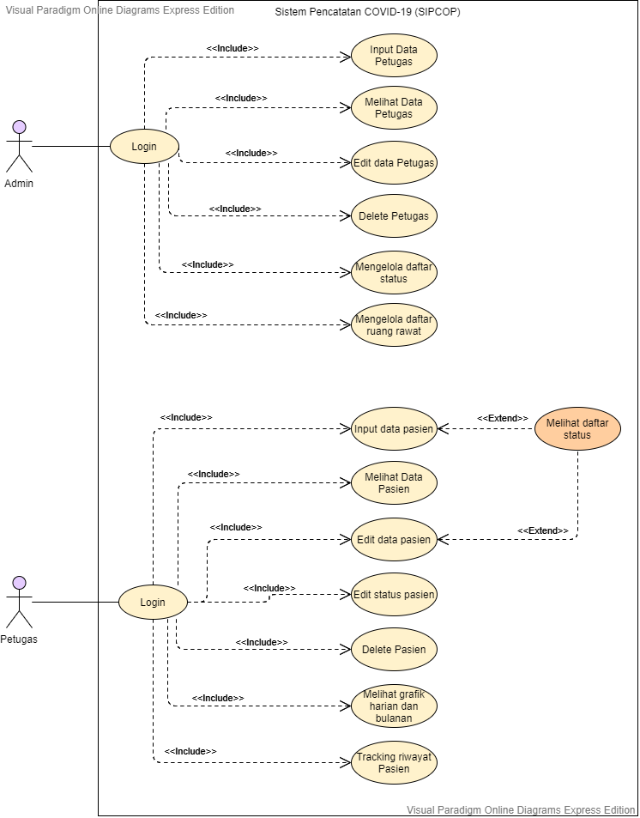
Use Case Diagram

Slide 14

Perancangan & Implementasi Sistem

Slide 15
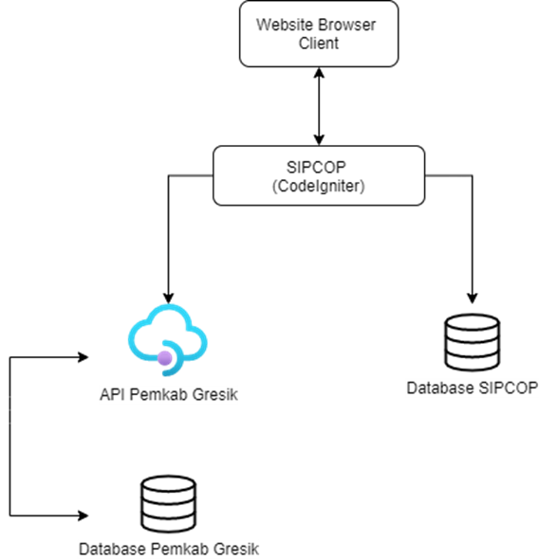
Arsitektur Sistem
website browser sebagai client, CodeIgniter sebagai server, dan MySQL sebagai database

Slide 16
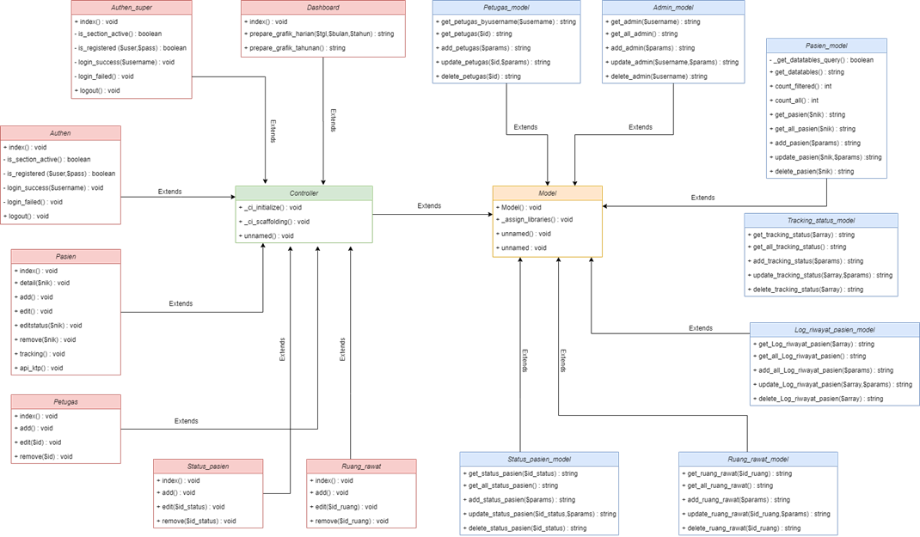
Pemodelan Class Diagram

Slide 17
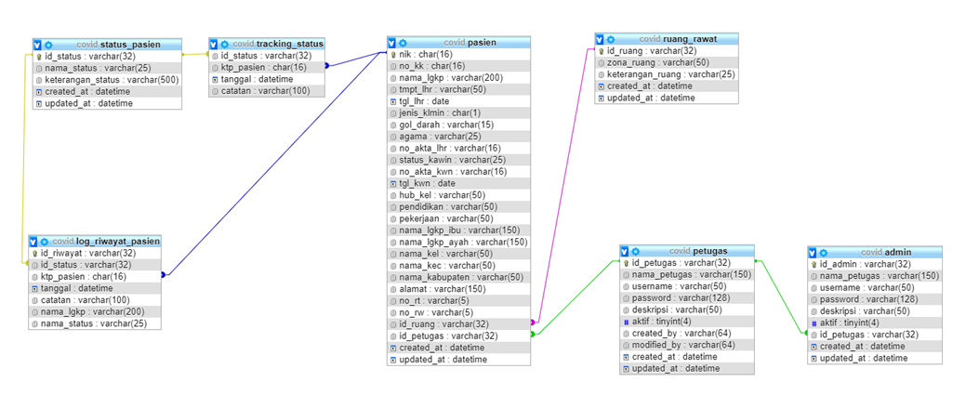
Pemodelan PDM (Physical Data Model)

Slide 18
Pengujian Sistem

Slide 19
Pengujian Kebutuhan Fungsional Black Box Testing
Pada sistem ini dilakukan pengujian dari total 16 kebutuhan fungsional yang mendapatkan hasil seperti berikut:
Persentase = (Jumlah Uji Kasus Valid/Jumlah Uji Kasus yang diujikan) x 100%
Persentase = (16/16) x 100%
Persentase = 100% (Valid)
Dapat diambil kesimpulan bahwa kebutuhan fungsional dari sistem yang telah dikembangkan dapat diterima karena telah memenuhi seluruh kebutuhan fungsional yang sudah didefinisikan.

Slide 20
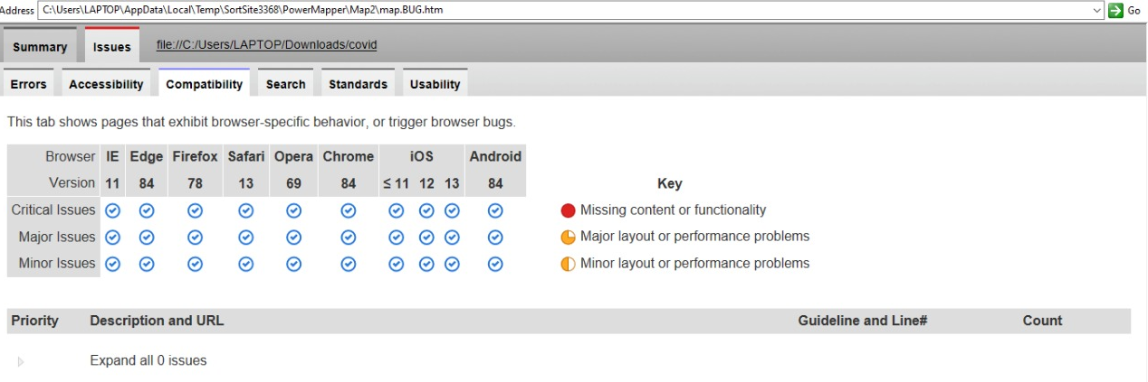
Pengujian Kebutuhan Non- Fungsional Compatibility Testing
Hasil pengujian Compatibility Testing dibantu dengan tools SortSite

Slide 21
Kesimpulan
Pada proses analisis kebutuhan didapatkan 2 aktor, 16 kebutuhan fungsional, dan 1 kebutuhan non fungsional
Pada proses perancangan sistem dilakukan tiga buah perancangan yang terdiri dari Pemodelan Sequence Diagram terdiri dari 7 urutan, Pemodelan PDM (Physical Data Model ) terdiri dari 7 tabel, dan Perancangan UI (User Interface).
Pada proses implementasi diterapkan implementasi user interface tiap kebutuhan, Implementasi database menggunakan MySQL dan phpMyAdmin yang terdiri atas 7 tabel, Implementasi kode program dengan menggunakan bahasa pemrograman PHP
Pada proses pengujian dilakukan metode Black Box Testing yang menguji validitas dari Sistem. didapatkan hasil bahwa setiap fungsionalitas sistem telah terpenuhi Sedangkan untuk hasil pengujian Compatibility Testing dibantu dengan tools SortSite dan didapatkan bahwa sistem telah memenuhi kriteria compatibility

Slide 22
Saran
Hasil perancangan dan implementasi Sistem Informasi Pencatatan COVID-19 (SIPCOP) berbasis web diharapkan kedepannya dapat dilakukan pengembangan lebih lanjut oleh pihak Dinas Komunikasi dan Informatika Kabupaten Gresik
Untuk pihak Dinas Komunikasi dan Informatika Kabupaten Gresik agar lebih mematuhi model pengembangan sistem yang telah ditentukan sehingga sistem dapat lebih siap untuk digunakan

Slide 23
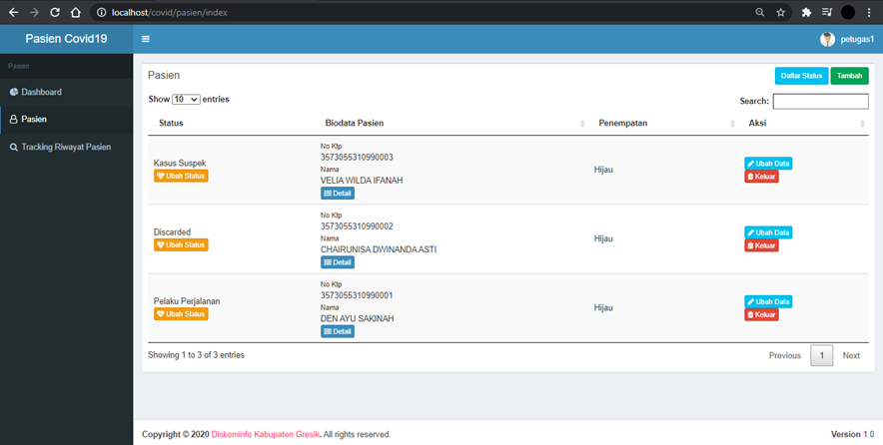
Demo Sistem

Slide 24

Terima kasih
Ada Pertanyaan?

